Slide 1
PENGENALAN CREATIVE THINKING
Ilma Saakinah Tamsil M.Comm

Slide 2
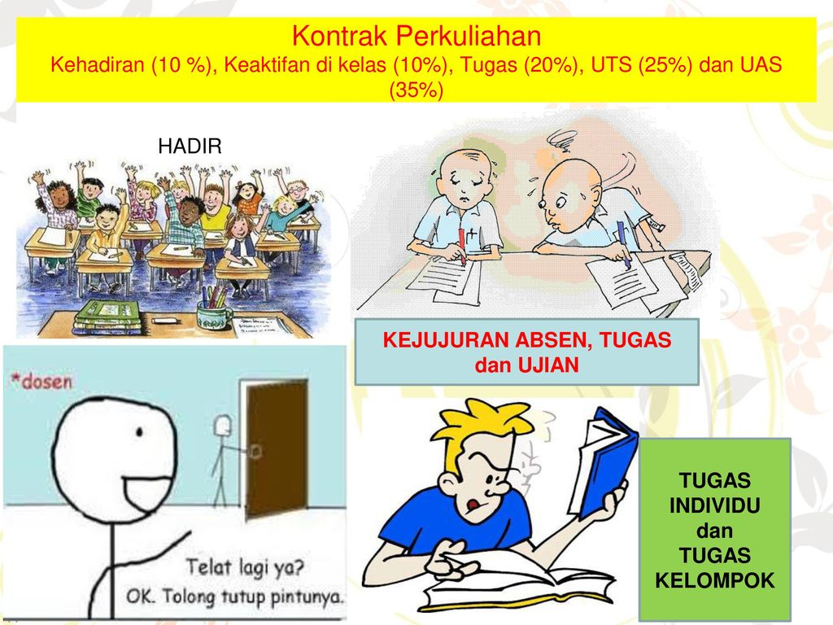
Kontrak Kuliah Kehadiran 10%, UTS 15 %, UAS 25%, Tugas 50%
Paling lama masuk kelas 10.50
Creative Thinking – Ilma Saakinah Tamsil M.Comm

Slide 3

Sistem Komunikasi Intrapersonal
Sensasi
Persepsi
Memori
Berpikir
Creative Thinking – Ilma Saakinah Tamsil M.Comm

Slide 4
Creative Thinking
PENGERTIAN BERPIKIR
BAGAIMANA ORANG BERPIKIR
FUNGSI ORANG BERPIKIR
Creative Thinking – Ilma Saakinah Tamsil M.Comm

Slide 5
Pengertian berpikir
Berpikir asal katanya adalah pikir. Menurut KBBI, pikir berarti akal budi, ingatan, angan-angan, pendapat atau pertimbangan
Berpikir artinya menggunakan akal budi untuk mempertimbangkan dan memutuskan sesuatu, serta menimbang-nimbang dalam ingatan
Creative Thinking – Ilma Saakinah Tamsil M.Comm

Slide 6
Psikologi kognitif memandang berpikir merupakan kegiatan memproses informasi secara mental atau kognitif
Jika dikaitkan dengan pemecahan masalah, sebuah proses mental yang melibatkan beberapa manipulasi pengetahuan seperti menghubungkan pengertian yang satu dengan pengertian lainnya dalam sistem kognitif yang diarahkan untuk menghasilkan solusi
Creative Thinking – Ilma Saakinah Tamsil M.Comm

Slide 7
Menurut Floyd L. Ruch berpikir adalah manipulasi atau organisasi unsur-unsur lingkungan dengan menggunakan lambang-lambang sehingga tidak perlu langsung melakukan kegiatan yang tampak
Menurut Paul Mussen dan Mark R.Rosenzweig berpikir adalah menunjukkan berbagai kegiatan yang melibatkan penggunaan konsep dan lambang, sebagai pengganti objek dan peristiwa. Berpikir melibatkan penggunaan lambang, visual atau grafis
Creative Thinking – Ilma Saakinah Tamsil M.Comm

Slide 8
Berpikir kita lakukan untuk memahami realitas dalam rangka mengambil keputusan (decision making), memecahkan masalah (problem solving), dan menghasilkan yang baru (creativity).
Memahami realitas berarti menarik kesimpulan, meneliti berbagai kemungkinan penjelasan dari realitas eksternal dan internal. Sehingga berpikir adalah sebuah proses penarikan kesimpulan
Creative Thinking – Ilma Saakinah Tamsil M.Comm

Slide 9
Ada 2 macam berpikir
Berpikir austik (melamun) ; orang melarikan diri dari kenyataan dan melihat hidup sebagai gambar fantasi. Contoh : menghayal
Berpikir realistic (nalar/reasoning) yang terbagi menjadi berpikir deduktif, induktif, dan evaluatif
Creative Thinking – Ilma Saakinah Tamsil M.Comm

Slide 10
Mahzab Pemikiran
Idealisme
Materialisme
dualisme
empirisme
rasionalisme
fenomenalisme
Creative Thinking – Ilma Saakinah Tamsil M.Comm

Slide 11
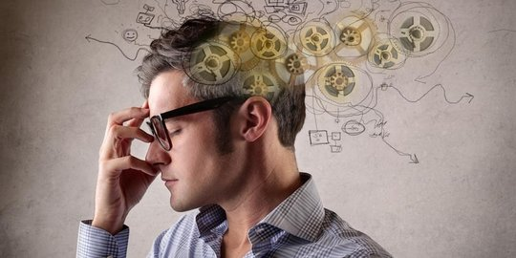
Idealisme
Idealisme merupakan sebuah pemikiran dan keyakinan yang disertai cinta pada nilai, termasuk kepercayaan. Pemikiran tersebut dipegang karena diyakini apa yang dilakukan merupakan hal yang benar
Creative Thinking – Ilma Saakinah Tamsil M.Comm

Slide 12
Materialisme
Materialisme adalah paham dalam filsafat yang menyatakan bahwa hal yang dapat dikatakan benar-benar ada adalah materi
Creative Thinking – Ilma Saakinah Tamsil M.Comm

Slide 13
Dualisme
Dualisme merupakan pandangan filosofis yang menegaskan eksistensi dari 2 bidang/dunia yang terpisah, unik, tidak dapat direduksi
Contoh: Adikodrati/Kodrati
Roh/Materi
Jiwa/Badan
Kekuatan/Kejahatan
Creative Thinking – Ilma Saakinah Tamsil M.Comm

Slide 14
Empirisme
Empirisme adalah suatu aliran dalam filsafat yang menyatakan bahwa semua pengetahuan berasal dari pengalaman indera manusia. Kebenaran hanya dapat diperoleh melalui pengalaman.
Empirisme adalah vs Rasionalisme
Creative Thinking – Ilma Saakinah Tamsil M.Comm

Slide 15
Rasionalisme
Rasionalisme adalah doktrin filsafat yang menyatakan bahwa kebenaran harus ditentukan atau diperoleh dari pembuktian, logika, dan analisis yang berdasarkan fakta, bukan berasal dari pengalaman inderawi
Creative Thinking – Ilma Saakinah Tamsil M.Comm

Slide 16
Fenomenalisme
Fenomenalisme adalah aliran filsafat yang menganggap fenomena atau gejala sebagai sumber pengetahuan dan kebenaran
Creative Thinking – Ilma Saakinah Tamsil M.Comm

Slide 17
BERFIKIR KREATIF
Berpikir kreatif merupakan kompetensi dan keterampilan utama yang harus digali untuk menyambut revolusi industri 4.0 dan konsepsi pendidikan abad ke-21
Penelitian telah menunjukkan bahwa pekerjaan kreatif akan mengambil alih di masa depan. Hal tersebut disebabkan oleh pekerjaan rutin yang mengulang akan diambil alih oleh robot dan proses otomatisasi lainnya (Karim & Daryanto, 2017.
Creative Thinking – Ilma Saakinah Tamsil M.Comm

Slide 18
BERFIKIR KREATIF
Keterampilan dan kompetensi yang penting diasah baik untuk peserta didik, guru, maupun masyarakat pada umumnya agar memiliki daya kompetisi yang kuat di zaman yang tidak lama lagi akan serba diotomatisasi oleh kecerdasan buatan
Creative Thinking – Ilma Saakinah Tamsil M.Comm

Slide 19
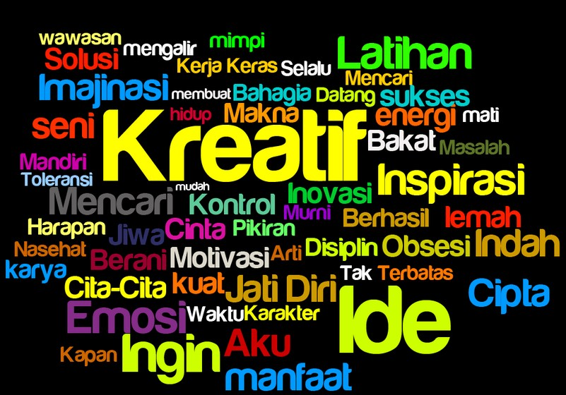
Kreatif = Sesuatu Yang Baru
Creative Thinking – Ilma Saakinah Tamsil M.Comm

Slide 20
BERFIKIR KREATIF
Kemampuan individu untuk memikirkan apa yang telah dipikirkan semua orang sehingga individu tersebut mampu mengerjakan apa yang belum pernah dikerjakan oleh semua orang (Maxwell, 2004)
Kemampuan melihat bermacam-macam kemungkinan penyelesaian terhadap suatu masalah (Munandar, 2009)
Creative Thinking – Ilma Saakinah Tamsil M.Comm

Slide 21
BERFIKIR KREATIF
Berpikir kreatif adalah suatu pemikiran yang berusaha menciptakan gagasan yang baru. Namun demikian, berpikir kreatif juga melibatkan suatu proses sistematis untuk mencapai kebaruannya (Harriman, 2007)
Creative Thinking – Ilma Saakinah Tamsil M.Comm

Slide 22
BERFIKIR KREATIF
Berpikir kreatif dapat didefinisikan sebagai seluruh rangkaian kegiatan kognitif yang digunakan individu dalam menghadapi masalah dari suatu kondisi sehingga mereka mencoba menggunakan imajinasi, kecerdasan, wawasan dan ide-ide ketika mereka menghadapi suatu situasi atau masalah tersebut.
Berpikir kreatif adalah serangkaian proses untuk memahami masalah, membuat tebakan, hipotesis tentang masalah, mencari jawaban, mengusulkan bukti, dan akhirnya melaporkan hasil untuk diaplikasikan dalam proses penciptaan (Young, Balli dalam Bergilli, 2015)
Creative Thinking – Ilma Saakinah Tamsil M.Comm

Slide 23

Ciri-ciri kreatif dari 2 aspek :
Aspek kognitif ; ciri-ciri kreativitas yang berhubungan dengan kemampuan berpikir yang ditandai dengan adanya beberapa keterampilan tertentu misalnya keterampilan berpikir lancar, luwes/fleksibel, orisinal, keterampilan merinci, keterampilan menilai. Makin kreatif seseorang, maka ciri-ciri ini makin melekat pada dirinya
Creative Thinking – Ilma Saakinah Tamsil M.Comm

Slide 24
Ciri-ciri kreatif dari 2 aspek :
Aspek afektif ; ciri-ciri kreatif yang lebih berkaitan dengan sikap dan perasaan seseorang, yang ditandai dengan berbagai perasaan tertentu, seperti : rasa ingin tahu, bersifat imajinatif/fantasi, sifat berani mengambil resiko, sifat menghargai, percaya diri, keterbukaan terhadap pengalaman baru.
Creative Thinking – Ilma Saakinah Tamsil M.Comm

Slide 25
Indikator Creative Thinking
Kelancaran (fluency)
OriGinalitas (originality)
KELUWESAN (flexibility)
Elaborasi (elaboration)
Creative Thinking – Ilma Saakinah Tamsil M.Comm

Slide 26
Indikator Creative Thinking
Kelancaran berpikir (fluency of thinking) ; yaitu kemampuan untuk menghasilkan banyak ide yang keluar dari pemikiran seseorang secara cepat. Dalam kelancaran berpikir, yang ditekankan adalah kuantitas
Creative Thinking – Ilma Saakinah Tamsil M.Comm

Slide 27
Indikator Creative Thinking
Originalitas (originality) ;
yaitu kemampuan untuk mencetuskan gagasan unik atau asli
Creative Thinking – Ilma Saakinah Tamsil M.Comm

Slide 28
Indikator Creative Thinking
Keluwesan Berpikir (flexibility) ; yaitu kemampuan untuk memproduksi sejumlah ide, jawaban, pertanyaan yang bervariasi, dapat melihat suatu masalah dari sudut pandang yang berbeda, mencari alternatif atau arah yang berbeda, mampu menggunakan bermacam-macam pendekatan atau cara pemikiran.
Orang yang luwes berpikir dapat mudah meninggalkan cara berpikir lama dan menggantikannya dengan cara berpikir baru
Creative Thinking – Ilma Saakinah Tamsil M.Comm

Slide 29
Indikator Creative Thinking
Elaborasi (elaboration) ;
yaitu kemampuan dalam mengembangkan gagasan dan menambahkan atau memperinci detail-detail dari suatu objek, gagasan atau situasi sehingga menjadi lebih menarik
Creative Thinking – Ilma Saakinah Tamsil M.Comm

Slide 30
Kenapa Harus Berfikir Kreatif?
Melihat suatu objek dengan cara yang berbeda
Lebih efektif menemukan solusi masalah
Memiliki faktor pembeda
Menciptakan inovasi yang bemanfaat
Creative Thinking – Ilma Saakinah Tamsil M.Comm

Slide 31
Bagaimana caranya?
Buka mata dan telinga
Belajar dari orang kreatif
Bergerak aktif
Tuangkan semua ide
Percaya diri
Mulai beraksi
Creative Thinking – Ilma Saakinah Tamsil M.Comm

Slide 32

Thank You
Ilma Saakinah Tamsil
ilmapayi@gmail.com
ilmayus

